Slide 1
Рокоссовский Константин Константинович
(1896-1968)
Презентация подготовлена:
учеником 11"Е-Т" класса
МБОУ"Гимназия им. С.В. Ковалевской"
Могилевцевым Артёмом
Notes:
<номер>

Slide 2
Родился в городе Великие Луки 21 декабря 1896 года
Отец — поляк Ксаверий Юзеф Рокоссовский
Мать — белоруска Антонина (Атонида) Овсянникова
Жена — Юлия Петровна Бармина.
Дочь — Ариадна.
Бюст К.К.Рокоссовскому в г. Великие Луки
Notes:
<номер>

Slide 3
Первая мировая война и Сталинские репрессии 1937-1940г.г.
2 августа 1914 года, 18-летний Константин, добровольцем вступил в армию. 8 августа Рокоссовский отличился при проведении конной разведки у деревни Ястржем, за что был награждён Георгиевским крестом 4-й степени и произведён в ефрейторы. Позже был награждён Георгиевской медалью 4-й, 3-й и 2-й степени.
С 17 августа 1937 содержался в тюрьме. Но 22 марта 1940 года по личному ходатайству С. К. Тимошенко к И. В. Сталину, и реабилитирован. К. К. Рокоссовского полностью восстанавливают в правах, в красноармейской должности и в партии, весну он проводит с семьей на курорте в Сочи. В том же году с введением генеральских званий в РККА ему присваивается звание «генерал-майор»
Notes:
<номер>

Slide 4
начальный этап войны:
Командовал корпусом в сражении под Дубно-Луцком-Бродами. За успехи был представлен к 4-му ордену «Красного Знамени».
Группа Рокоссовского способствовала деблокаде окружённых в районе Смоленска советских армий. 10 августа она была реорганизована в 16-ю армию, а Рокоссовский стал командующим этой армии; 11 сентября 1941 года получил звание генерал-лейтенанта.
Битва за Москву:
Именно под Москвой К. К. Рокоссовский приобрел полководческий авторитет. За битву под Москвой К. К. Рокоссовский был награждён орденом Ленина
8 марта 1942 года Рокоссовский был ранен осколком снаряда. Ранение оказалось тяжёлым — были задеты правое лёгкое, печень, рёбра и позвоночник. После операции в Козельске был доставлен в московский госпиталь в здании Тимирязевской академии, где проходил лечение до 23 мая 1942.
Великая Отечественная война
Notes:
<номер>

Slide 5
Руководство по разгрому вражеской группировки Ставка поручила Донскому фронту во главе с К. К. Рокоссовским, который 15 января 1943 года получил звание генерал-полковника.
31 января 1943 года войска под командованием К. К. Рокоссовского пленили фельдмаршала Ф. фон Паулюса и его армию. 28 января он был награждён только что учреждённым орденом Суворова.
С этого момента И. В. Сталин стал называть К. К. Рокоссовского по имени и отчеству, такого обращения удостаивался лишь маршал Б. М. Шапошников
Сталинградская битва
Notes:
<номер>

Slide 6
Курская дуга
28 апреля 1943 года, Рокоссовский был произведен в генералы армии.
Из донесений разведки следовало, что летом немцы планируют большое наступление в районе Курска. Командующие некоторых фронтов предлагали развивать успехи Сталинграда и провести широкомасштабное наступление летом 1943 года, К. К. Рокоссовский был другого мнения. Он считал, что необходимо перейти к обороне. Поистине новаторским решением была также артиллерийская контрподготовка, проведённая за 10-20 минут до начала немецкой артиллерийской подготовки.
Notes:
<номер>

Slide 7
Операция "Багратион"
В полной мере полководческий талант К. К. Рокоссовского проявился летом 1944 года при проведении операции по освобождению Белоруссии
План операции разрабатывался Рокоссовским совместно с А. М. Василевским и Г. К. Жуковым.
Операция «Багратион» началась 22 июня 1944 года.
Успех операции заметно превзошёл ожидания советского командования.
29 июня 1944 года генералу армии К. К. Рокоссовскому была вручена бриллиантовая звезда Маршала Советского Союза, а 30 июля — первая Звезда Героя Советского Союза.
К 11 июля была взята в плен 105-тысячная группировка противника. Когда на Западе усомнились в количестве пленных в ходе операции «Багратион», то И. В. Сталин приказал провести их по улицам Москвы.
Notes:
<номер>

Slide 8
завершение войны
Командующим 1-м Белорусским фронтом был назначен Г. К. Жуков, и честь взятия Берлина была предоставлена ему.
Во время Берлинской наступательной операции войска 2-го Белорусского фронта под командованием К. К. Рокоссовского своими действиями сковали главные силы 3-й немецкой танковой армии, лишив её возможности участвовать в битве за Берлин.
1 июня 1945 года за умелое руководство войсками фронта в Восточно-Прусской, Восточно-Померанской и Берлинской операциях, Маршал Советского Союза Рокоссовский Константин Константинович был удостоен второй медали «Золотая Звезда».
Notes:
<номер>

Slide 9
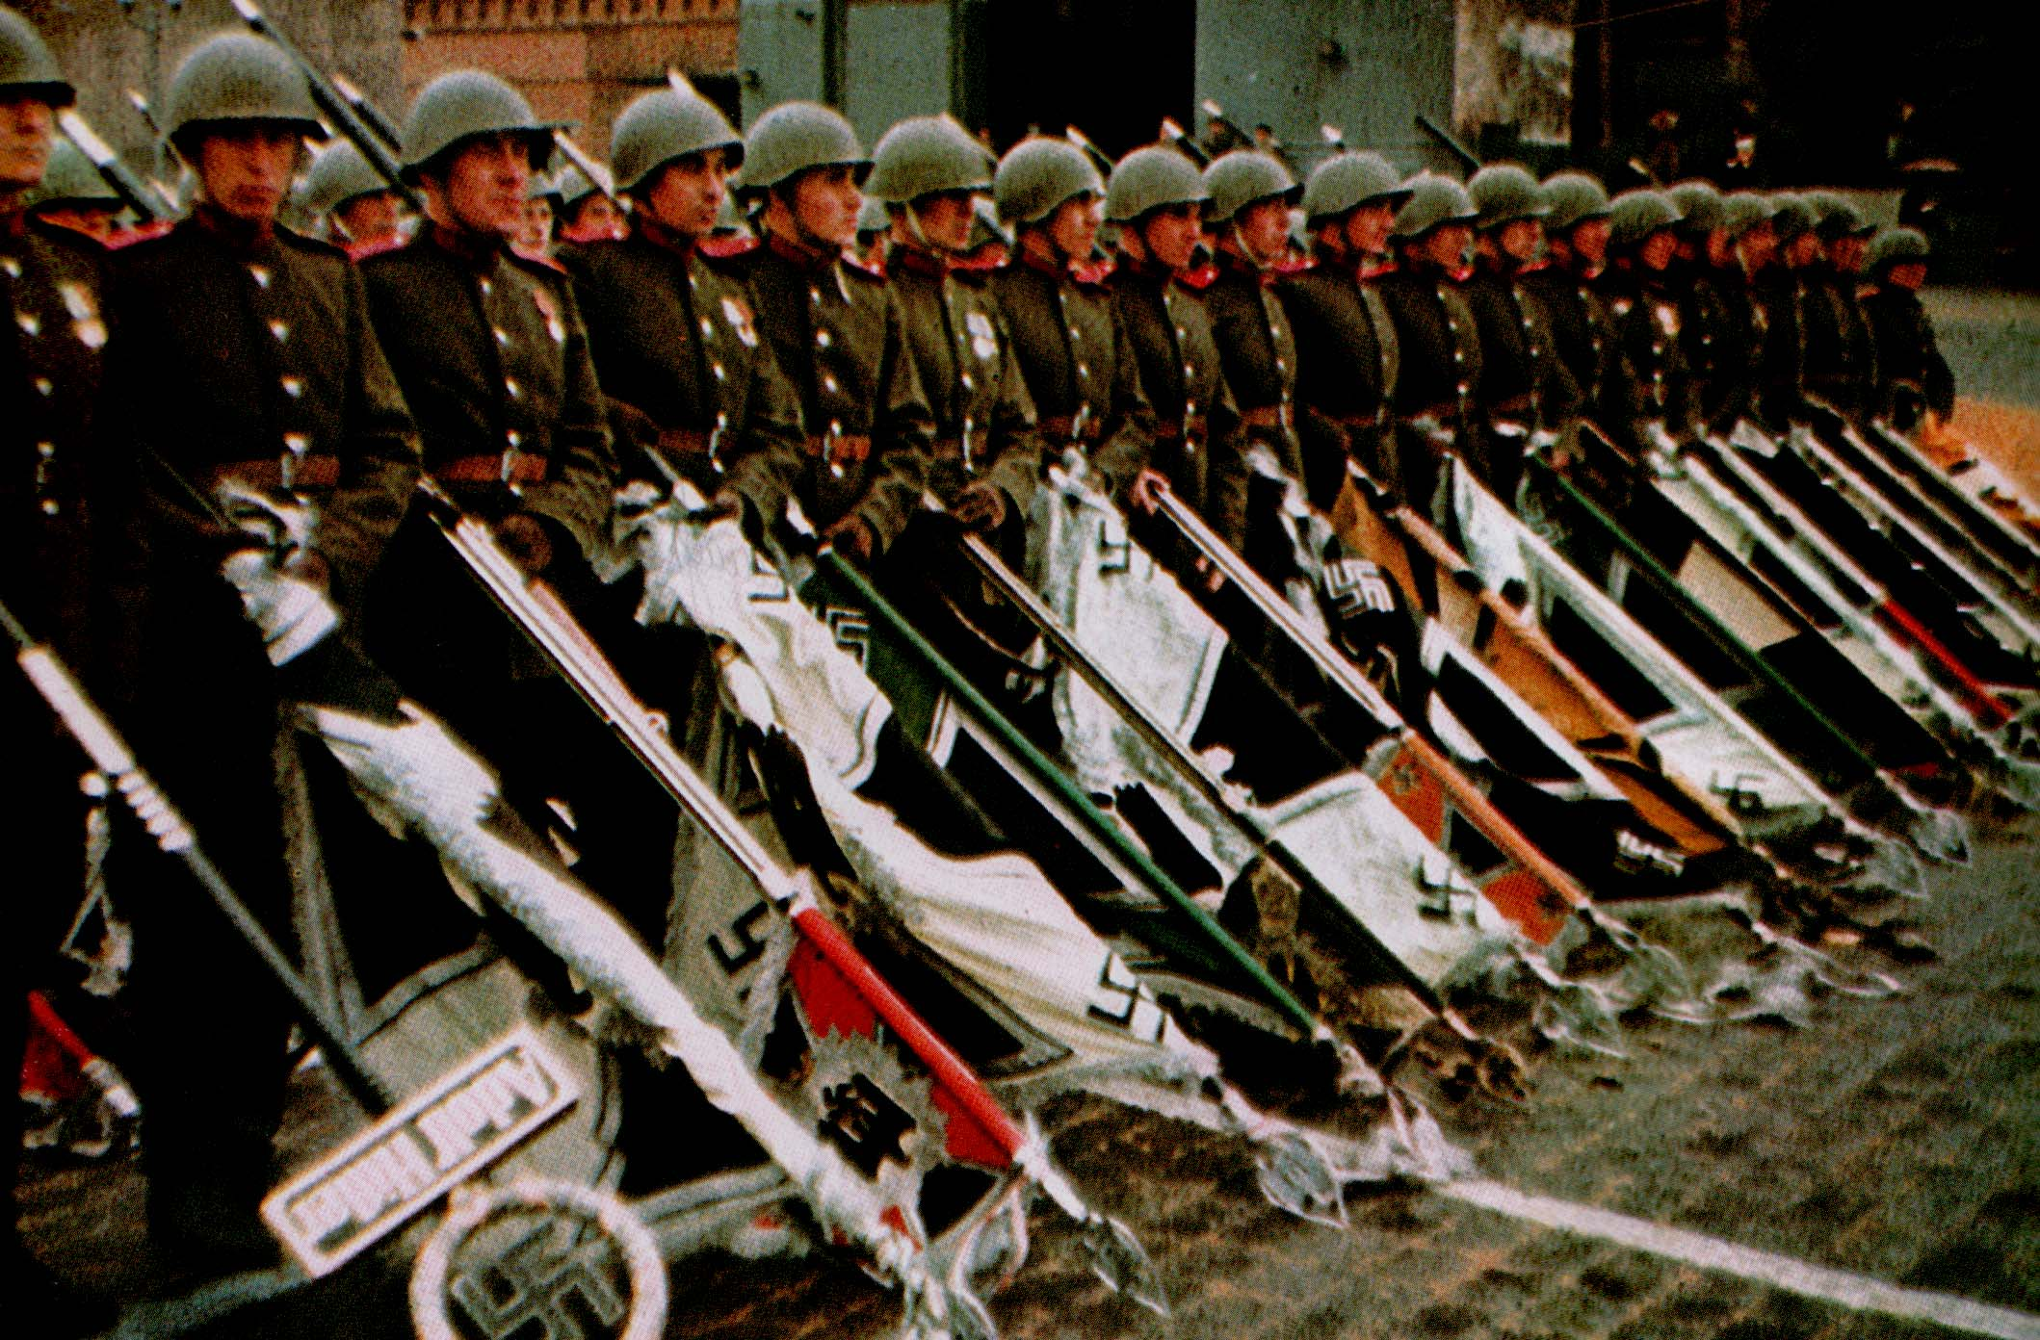
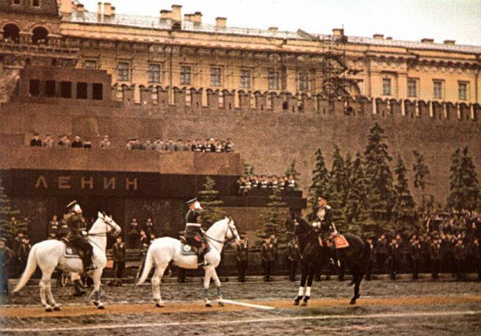
24 июня 1945 года по решению И. В. Сталина К. К. Рокоссовский командовал Парадом Победы в Москве, а принимал Парад Г. К. Жуков.
Notes:
<номер>

Slide 10
Послевоенная деятельность К.К. Рокоссовский в форме Маршала Польши
В 1949 году городские народные советы Гданьска, Гдыни, Картуз, Сопота, Щецина и Вроцлава своими постановлениями признали Рокоссовского «Почётным гражданином» данных городов, которые во время войны были освобождены войсками под его командованием.
В 1949—1956 годах он проделал большую работу по перевооружению, структурной реорганизации польской армии Для обучения офицеров были открыты Академия Генерального штаба им. К. Сверчевского, Военно-техническая академия им. Я. Домбровского и Военно-политическая академия им. Ф. Дзержинского.
После смерти президента Болеслава Берута и Познанских выступлений, первым секретарём ПОРП был избран «антисталинист» Владислав Гомулка.
С ноября 1956 года по июнь 1957 года — заместитель Министра обороны СССР
3 августа 1968 года К. К. Рокоссовский скончался от рака. Урна с прахом К. К. Рокоссовского похоронена в Кремлёвской стене.
Как дважды Герою Советского Союза К. К. Рокоссовскому в городе Великие Луки установлен бронзовый бюст. В Благовещенске Амурской области действует Дальневосточное высшее военное командное училище (военный институт) имени Маршала Советского Союза К. К. Рокоссовского.
Notes:
<номер>

